Slide 1
Existe uma correlação forte entre playlists e streams… mas isso prova que a curadoria funciona?
Curadoria editorial — Spotify
1 / 15

Slide 2
Uma decisão de orçamento não pode se apoiar
só em casos de sucesso isolados
Alto investimento no time editorial
1
mas os resultados de streams por playlist variam muito de um lançamento para outro.
Alguns sucessos viram exemplo em apresentações da equipe
2
mas ninguém conseguia responder, com dados, se é sorte, tendência de mercado, ou se a curadoria realmente gera esse retorno.
Isso virou pauta da revisão de orçamento
3
a diretoria pediu uma posição fundamentada em dados até o fim do mês, para embasar a decisão do próximo trimestre.
Curadoria editorial — Spotify
2/15

Slide 3
Testamos a curadoria de 6 ângulos diferentes
Quase 1.000 músicas do catálogo, cruzando Spotify e mais 3 plataformas (Apple, Deezer e Shazam).
Playlist
Chart
Multi-
plataforma
Gênero
País
Época de
lançamento
Investigamos se “playlist aumenta streams” e testamos:
chart, presença em múltiplas plataformas e tentamos encontrar padrões de gênero, país e época de lançamento nas músicas de sucesso.
Curadoria editorial — Spotify
3/15

Slide 4
Para entender o impacto prático dessa relação, vamos olhar para a diferença de volume de reproduções entre as músicas que entram e as que ficam fora das playlists.
Curadoria editorial — Spotify
4/15

Slide 5



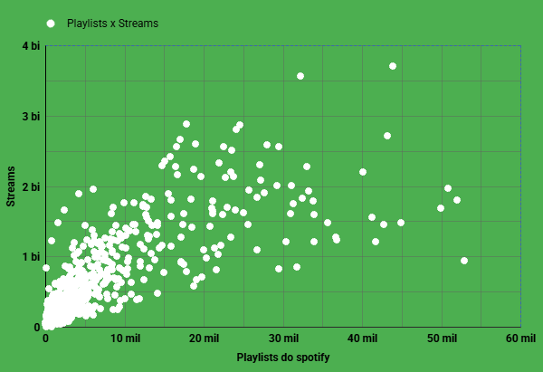
Mais playlists multiplicam o volume de streams
Poucas Playlists
Médias Playlists
Muitas Playlists
199 Mi
830 Mi
1,69 Bi
Valor central (mediana).
Valor central (mediana)
Valor central (mediana)
Curadoria editorial — Spotify
5/15

Slide 6
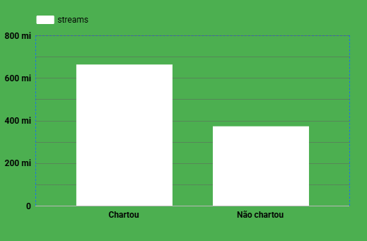
Nem tudo que “bomba” depende da curadoria
Entrar no chart quase dobra os streams (+77,84%)
Playlist ≠ chart
Entrar em chart, influencia positivamente no número de streams. E, estar em mais playlists não garante entrar em chart.
São sinais de sucesso diferentes, que nem sempre andam juntos. Outros fatores, como velocidade de crescimento ou picos de audição, podem pesar mais para o chart do que a curadoria em si.
Curadoria editorial — Spotify
6/15

Slide 7
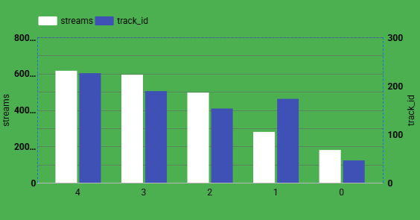
Nem tudo que “bomba” depende da curadoria
Chart é um acelerador, mas não é pré-requisito para sucesso (+ streams)
Há sucessos sem “selo” de chart
Quanto mais plataformas colocam a música em chart, maior a média de streams.
Exceção: 46 músicas nunca entraram em nenhum chart e mesmo assim romperam a marca de 100 milhões de streams.
Curadoria editorial — Spotify
7/15

Slide 8
Nem tudo que “bomba” depende da curadoria
Este pode ser o sinal de previsibilidade que o time editorial precisa!
Gênero e país pesam mais do que o esperado
Pop, reggaeton, R&B e K-pop dominam playlists e charts.
EUA, Reino Unido, Coreia do Sul, Porto Rico e Colômbia lideram charts.
O grande padrão do nosso sucesso.
Isso parece refletir hábito de consumo (onde a música é tocada no dia a dia).
Curadoria editorial — Spotify
8/15

Slide 9
Mais playlists multiplicam o volume de streams
mas não dá para provar que a curadoria é a causa.
O padrão se repete na maioria das músicas
8x
A relação entre playlist e streams se mantém consistente entre a maioria das faixas do catálogo.
mais streams entre a
faixa de mais e a de
menos playlists.
Mas não é uma garantia
A partir de um certo ponto, outros fatores passam a decidir o quão longe a música vai.
1,69 bi → 830 mi → 199 mi
de streams (mediana).
O que ainda não sabemos: se é a curadoria que gera o sucesso, ou se colocamos músicas de sucesso em playlist porque elas já vinham indo bem.
Curadoria editorial — Spotify
9/15

Slide 10
Como usar essas descobertas para defender o orçamento do time editorial e decidir os próximos passos?
Curadoria editorial — Spotify
10/15

Slide 11
Recomendamos manter o investimento
e resolver as lacunas que impedem medir o retorno sobre o investimento.
Os dados de hoje sustentam continuar investindo em curadoria: a associação com sucesso é forte e consistente em várias dimensões.
Mas ainda não temos como medir o ROI com precisão, pois falta saber “quando” a curadoria aconteceu em relação ao sucesso da música.
Proposta: 3 dados novos para a próxima fase
1
2
3
Histórico de streams
ao longo do tempo
Data de entrada
em playlist
Picos sazonais
de streams
Curadoria editorial — Spotify
11/15

Slide 12
Próximo passo: alinhar com Data Engineering nas próximas semanas para avaliar a viabilidade dessa coleta.
Curadoria editorial — Spotify
12/15

Slide 13
Bônus
Para ter previsibilidade, precisamos entender o padrão de consumo
Gênero e país concentram-se nos mesmos mercados culturais dominantes, sendo mais reflexo de comportamento de consumo do que alavanca editorial isolada.
Entretanto, estes gêneros (mais comerciais) costumam ser reproduzidos em ambientes coletivos diversos (não só consumo individual) e, por estar em playlist, pode aumentar o número de streams. O que é interessante para estratégia de curadoria.
Recomendações
O que
Por que?
Resultado
Entender onde as músicas são mais reproduzidas e em quais contextos
Validaremos o desejo do consumidor para conseguirmos ter mais previsibilidade para atender essas expectativas e definir a priorização editorial.
Pesquisa de mercado qualitativa complementar
Curadoria editorial — Spotify
13/15

Slide 14
O que este diagnóstico ainda não pode responder
Causa ou consequência?
!
Não sabemos se a curadoria causa o sucesso ou reage a ele, pois os dados atuais não distinguem as duas histórias.
Vantagem do tempo
!
Os números refletem streams acumulados ao longo de anos, portanto, músicas mais antigas têm vantagem natural nessa comparação.
Diagnóstico inicial, não definitivo
!
É uma base sólida para decidir com mais confiança, mas que ainda pode evoluir com mais dados.
Curadoria editorial — Spotify
14/15

Slide 15
A curadoria editorial não é sorte.
Ela está presente em praticamente todos os grandes sucessos da plataforma. Com a implementação dos 3 novos dados propostos, transformaremos essa forte parceria em um cálculo exato de retorno financeiro para o próximo trimestre.
Curadoria editorial — Spotify
15/15

